Slide 1

Server_overview
ver:1.0.0

Slide 2
后端整体架构
前端
前端
前端
[分区进程]
1:地址，满员
2:地址，空闲
网关
网关
网关
登陆进程
网关管理进程
逻辑管理进程
逻辑进程
逻辑进程
逻辑进程
数据库管理进程
mysql
一个区

Slide 3
前端与后端登陆过程
前端请求服务器分区进程获取相关分区地址列表和状态
向某区服务器登录进程上报账号名(规定不超过20长度)， 简单登陆密码（最大长度为8位） 注意：以后有需求可以用复杂密码方式既电子密钥之类的
服务器登录进程返回账号验证成功和失败， 同时附带一个服务器网关地址和端口。
前端再次使用账号和密码登陆网关服务器（既登陆后可以选择角色和进入游戏世界此后不再变换网关）
登陆网关服务器会发送一个账号(EntityID与随机码X)和角色列表， 选择角色之后会发送角色EntityID和角色信息， 前端任何时候只记住一个entityID就好了， 整个生命周期都与这个地址建立通信（交互时提供entityID给服务器确认身份）， 长连接还是短连接取决于前端是否closesocket, 如果是短连接再次连接服务器需要提供随机码X 。

Slide 4
图释登陆
前端
分区进程
请求获取分区信息
前端
登陆进程
数据包:账号与密码
前端
返回:
数据包: 网关ip和端口
登陆进程
前端
登陆到网关:
数据包:账号与密码
网关
前端
网关下发:
数据包:账号ID，角色列表
网关
前端
选择角色进入游戏:
数据包:角色名称
网关
前端
数据包:角色ID+角色信息
网关

Slide 5
前端进入游戏世界
逻辑进程
玩家A
1:会创建出一个Entity实例， 实例包括entityID等其他信息（比如：攻击力， 血量）.
2: 如果有需求服务器上可以让一个entity攻击另一个entity。
3: 这个entity销毁有2种情况， 1:前端主动下线， 2：前端超过30分钟未与服务器做任何交互， 实例一旦销毁前端只有重新登录才可与服务器通信。

Slide 6
Rpc调用数据包结构
命令ID1
内容1
命令ID2
内容2
命令N..
一个包由一个或者多个命令组成， 一个包最终大小不允许超过1460（由网络限制，具体查看网络资料tcp1500字节相关内容）字节， 超过了需要自行分包。
由于相关限制， 所以遇到背包等非常大的列表可采取每次向服务器上传N个物品的方式, 后端会对包大小自动进行控制， 包过大会拆包。
其他细节:
数据包分2种， 一种是固定长度的数据包， 一种是非固定长度的。
对于非固定长度的数据包需要提供长度信息
举例：登陆（参数1：用户名(4~20字节), 密码(6~N字节)
用户输入:账号: kebiao, 密码:123456
命令ID
长度(12)
内容
账号名+密码一共12字节+命令

Slide 7

不优化消息包开关
kbe\res\server\kbengine_defs.xml

Slide 8
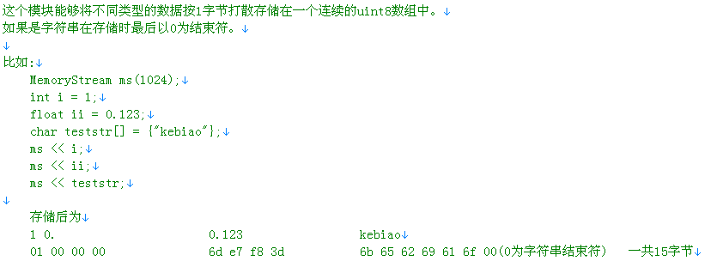
数据包序列化格式

Slide 9
数据库
数据库管理进程
mysql
所有的数据均由数据库管理进程写入mysql和读取。

Slide 10
合服
理论上我们对每个角色绑定一个唯一ID， 某些数据如物品也产生一个GUID， 使用mysql语句管理物品和角色唯一ID直接向另一个数据库表合并就完成合服过程， 当然用户名等还需要处理。
方式2：另写一个合服程序将某个数据库表相关数据合并到另一个数据库表， 完成相关关系处理， 用户名称重名等相关处理即可合服。

Slide 11
新建一个游戏分区
修改分区进程的配置表， 增加一个新区的登陆进程的IP地址和端口。
在相关ip地址的服务器上部署整套后端架构。
防火墙开放相关ip地址的相关端口对外允许访问。

Slide 12
服务器理论承载
服务器逻辑进程可配置多个的特性， 在采取动态副本的游戏模式下， 承载能力可根据服务器核数和内存大小或者新增整台硬件架构来扩充承载能力。
单副本承载能力根据逻辑复杂度来决定。

Slide 13
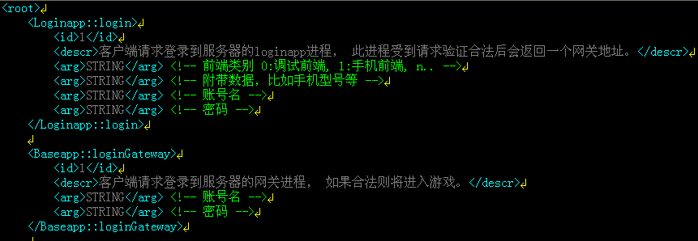
中间协议耦合
由于底层协议ID是自动产生的通过机制与接口绑定， 网络通讯实现接口对接口的操作，通过配置将一些协议ID固定下来， 防止代码增删造成的变动，其他详细请看:
res\server\fixed_mercury_messages.xml
中间协议强制约定在此处定义。

Slide 14
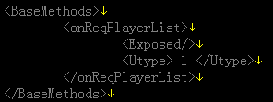
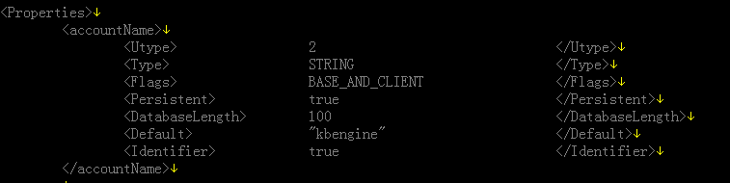
Defs中的网络协议强制关联
由于entitydef整套机制可以自动的绑定网络协议， 如果前端能够实现相同的entitydef就能很好的匹配协议， 但如果不打算实现entitydef就需要通过协议表进行约定， 这里在defs中添加一个标签<Utype>来进行约定协议ID。

Slide 15
配置环境变量
ulimit -c unlimited
export KBE_ROOT=/root/kbengine/
export KBE_RES_PATH='/root/kbengine/kbe/res/;/root/kbengine/demo/;/root/kbengine/demo/res/'
export KBE_HYBRID_PATH=/root/kbengine/kbe/bin/Hybrid64/
KBE_ROOT: 既引擎根目录
KBE_RES_PATH: 第一个path必须是引擎核心脚本资源地址， 第二个必须是用户游戏逻辑工程的根目录， 后面的路径随意但必须是KBE_ROOT目录下面的。
KBE_HYBRID_PATH: 既引擎二进制文件地址
ulimit -c unlimited (可选项： linux下允许core文件的产生)
echo '%e.core.%p' > /proc/sys/kernel/core_pattern

Slide 16
配置mysql
请对kbengine_defs.xml中dbmgr一节中的数据库相关参数进行配置。
建立一个数据库账户:
GRANT ALL PRIVILEGES ON *.* TO kbe@"%" IDENTIFIED BY 'kbe' WITH GRANT OPTION;
创建一个数据库:
Create database kbe;

Slide 17
定义脚本入口模块
res\server\kbengine_defs.xml
在demo对应的res\scripts\cell 与base目录下可以看到这2个模块
1: 对于cellapp的入口模块中的入口是 onInit， 引擎启动后就会通告这个接口
2: 对于baseapp入口模块中的入口则是onBaseAppReady(bootstrapIdx), bootstrapIdx表示这个组件的启动顺序(假如有多个baseapp)

Slide 18
入口模块可以做什么

